Slide 2
পরিচিতি
মোঃ মনিরুল ইসলাম
প্রভাষক(রসায়ন)
সৈয়দ আফছার আলী ডিগ্রি কলেজ
মহেশপুর, বাকেরগঞ্জ, বরিশাল
মোবাইলঃ 01720574751
আলোচ্য বিষয়
একাদশ শ্রেণি
রসায়ন প্রথমপত্র
তৃতীয় অধ্যায়
নিষ্ক্রিয় গ্যাস

Slide 3
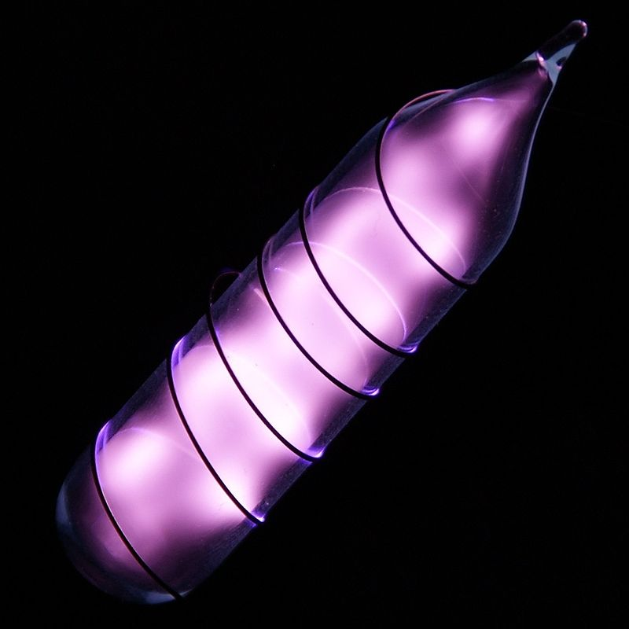
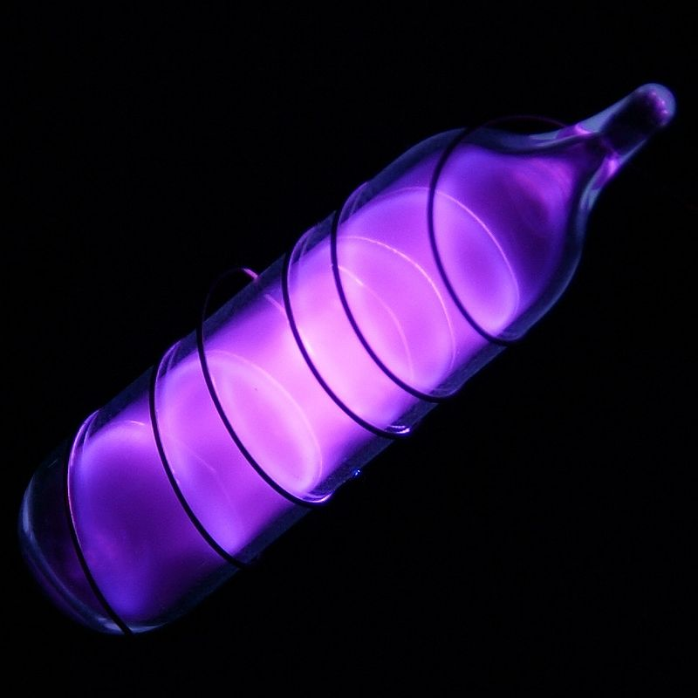
ছবিগুলো লক্ষ্য কর
হিলিয়াম কণার বর্ণ বিচ্ছুরণ
আর্গণ কণার বর্ণ বিচ্ছুরণ

Slide 4
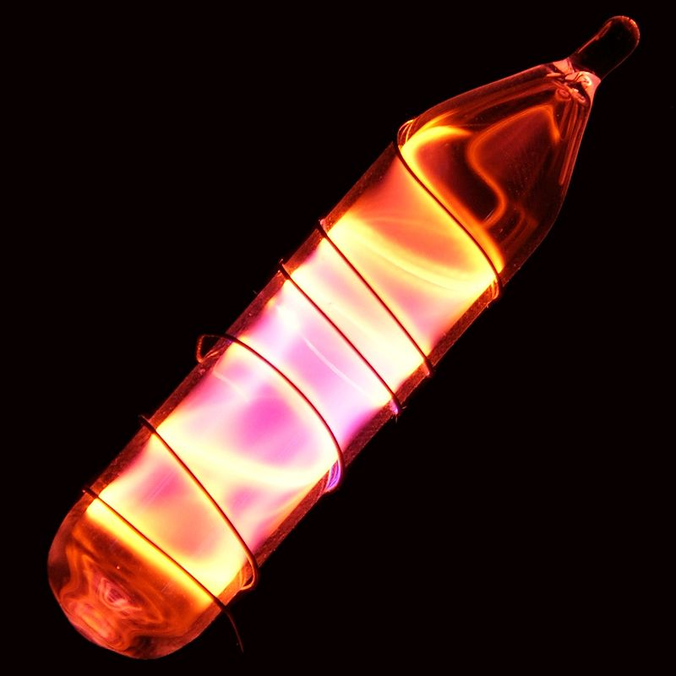
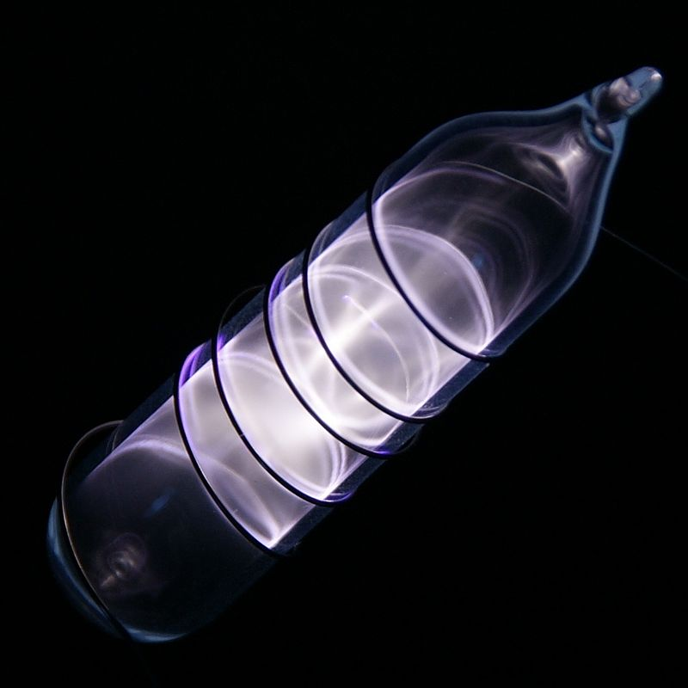
ছবিগুলো লক্ষ্য কর
নিয়ন কণার বর্ণ বিচ্ছুরণ
ক্রিপ্টন কণার বর্ণ বিচ্ছুরণ

Slide 5
শিখনফল
1. নিষ্ক্রিয় গ্যাস কি কি তা বলতে পারবে।
2. নিষ্ক্রিয় গ্যাসগুলোর নিষ্ক্রিয়তার কারণ বর্ণনা করতে পারবে।
3. নিষ্ক্রিয় গ্যাসগুলোর ব্যবহার ব্যাখ্যা করতে পারবে।

Slide 6
নিষ্ক্রিয় গ্যাস
পর্যায় সারণির যেসব মৌলের পরমাণু সমূহ ইলেকট্রন আদান, প্রদান বা শেয়ারের মাধ্যমে বন্ধন গঠন করে না তাদেরকে নিষ্ক্রিয় গ্যাস বলা হয়।
নিষ্ক্রিয় গ্যাস বলতে পর্যায় সারণীর ১৮তম শ্রেণীর মৌলগুলোকে বোঝায়। কখনওবা একে অষ্টক শ্রেণী, হিলিয়াম পরিবার বা নিয়ন পরিবার নামে ডাকা হয়। ইংরেজিতে Novel Gas হিসাবে অভিহিত। এই শ্রেণীতে অবস্থিত গ্যাসগুলো রাসায়নিকভাবে খুবই নিষ্ক্রিয়, কারণ এদের পরমাণুর সর্ববহিঃস্থ কক্ষপথে ইলেকট্রনের সংখ্যা পরমাণুর সর্বোচ্চ ধারণ ক্ষমতার সমান অর্থাৎ ৮টি। ইতিমধ্যে সুস্থিত ইলেক্ট্রণসমূহ অন্য কোন মৌলের সাথে সহজে বিক্রিয়া করতে চায় না। সাধারণ অবস্থায় এগুলো বর্ণহীন, গন্ধহীন এবং এক পরমাণুক গ্যাস। উপরন্তু এগুলোর স্ফুটনাংক ও গলনাংক খুবই কাছাকাছি। আলোকসজ্জা, ওয়েল্ডিং এবং মহাশূন্য প্রযুক্তিতে এই গ্যাসগুলোর প্রভূত ব্যবহার রয়েছে। নিষ্ক্রিয় গ্যাসের সংখ্যা ছয়টি। এগুলো হল: হিলিয়াম, নিয়ন, আর্গন, ক্রিপ্টন, জেনন, র‌্যাডন।

Slide 7
নিষ্ক্রিয় মৌলসমূহের ইলেকট্রন বিন্যাস
He (2) 1s2 1s2 Ne (10) [ He ] 2s2 2p6 2s2p6 Ar (18) [Ne] 3s2 3p6 3s2 3p6 Kr (36) [Ar] 3d10 4s2 4p6 4s2 4p6 Xe (54) [Kr] 4d10 5s2 5p6 5s2 5p6 Rn (86) [Xe] 4f14 5d10 6s2 6p66s2 6p6 6s2 6p6

Slide 8
হিলিয়াম
বেলুন ও আকাশ যানে হিলিয়াম ব্যবহৃত হয়।
(2) হাঁপানী প্রভৃতি রোগে শ্বাসকার্যের সহায়তার জন্য হিলিয়াম মিশ্রিত অক্সিজেন ব্যবহৃত হয়। (3) নিম্ন তাপমাত্রা পরিমাপে ব্যবহৃত গ্যাস থার্মোমিটারে হিলিয়াম ব্যবহৃত হয়। (4) বায়ু অপেক্ষা হিলিয়াম হাল্কা বলে এটি বৃহদাকার আকাশ যানের টায়ারে ব্যবহৃত হয়। (5) এর সান্দ্রতা (viscosity ) একটু অধিক বলে কম্পাস ও নাবিকদের অন্যান্য যন্ত্রে এটি ড্যাম্পার (damper) হিসেবে ব্যবহৃত হয়। (6) এটি বৈদ্যুতিক ট্রান্সফরমার, টিউব লাইট ও রেডিও টিউবে ব্যবহৃত হয়। (7) মাটির নিচে পেট্রোলিয়াম স্থানান্তর নির্দেশনায় ট্রেসার (tracer) গ্যাস হিসেবে এটি ব্যবহৃত হয়।
নিয়ন
(১) নিয়ন প্রধানত আলোক উৎপাদন ও আলোকসজ্জায় ব্যবহৃত হয়। নিয়ন-টিউবে এটি অত্যুজ্জ্বল লাল আলো উৎপাদন করে। (২) নিয়নের সাহায্যে প্রতিপ্রভ নলে আলোর বৈচিত্র্য সৃষ্টি করে ব্যবসায় ক্ষেত্রে রকমারি বিজ্ঞাপনে নিয়ন যথেষ্ট পরিমাণে ব্যবহৃত হয়।

Slide 9
আর্গন
(১) আর্গন প্রধানত ইলেকট্রিক বাল্ব পূরণে ব্যবহৃত হয়। (২) রেডিও-এর বাল্ব ও রেকটিফায়ারে-এ আর্গন ব্যবহৃত হয়। (৩) ঝালাই-এর কাজে নিষ্ক্রিয় পরিবেশ সৃষ্টি করতে আর্গন ব্যবহৃত হয়। (৪) গ্যাস ক্লোমাটোগ্রাফীতেও এর ব্যবহার আছে।
ক্রিপটন
(১) আর্গনের মত ক্রিপটনও টিউব বাতিতে ব্যবহৃত হয়। (২) কসমিক রশ্মি পরিমাপে আয়নীকরণ প্রকোষ্ঠে ক্রিপটন ব্যবহৃত হয়। (3) খনি-শ্রমিকদের ‘ক্যাপ-ল্যাম্পে’ ক্রিপটন ব্যবহার করা হয়।
জেনন
(১) দ্রুত গতিসম্পন্ন ফ্লাশ-লাইটে জেনন আছে। (২) নিউট্রন Y-রশ্মি ও নিরপেক্ষ মেসন (meson) শনাক্তকরণে বুদ্বুদ্ প্রকোষ্ট (Bubble chamber) তৈরি করতে এটি ব্যবহৃত হয়।
রেডন
(১) রেডিও-থ্যারাপি চিকিৎসায় শরীরে ক্ষতিকর বৃদ্ধি নাশে এটি ব্যবহৃত হয়। (২) ক্যানসারের মত দুরারোগ্য ব্যাধি নিরসনেও রেডন ব্যবহৃত হয়।

Slide 10
একক মূল্যায়ন
১। নিস্ক্রিয় গ্যাস কতটি?
২। নিস্ক্রিয় গ্যাসগুলো পর্যায় সারণির কোন শ্রেণীতে অবস্থিত?
1। 6টি
2। 18
01
02

Slide 11
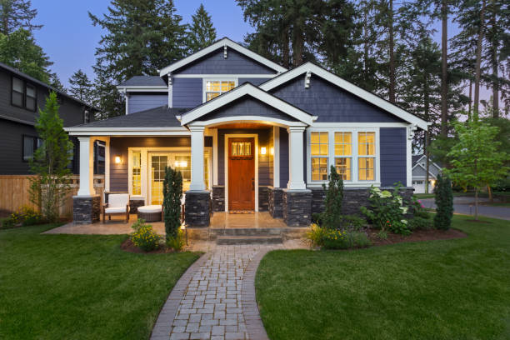
বাড়ির কাজ
নিষ্ক্রিয় গ্যাসগুলোর নিষ্ক্রিয়তার কারণ ব্যাখ্যা কর।

Slide 12
সকলকে আন্তরিক ধন্যবাদ

